Slide 1
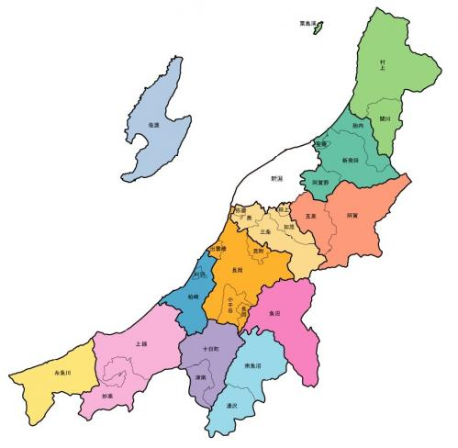
新潟県 肥大心診療施設マップ
9
17
1
4
5
2
8
6
3
7
10
11
14
13
12
16
15
 |  |  |  | 検査・治療
 |  |  |  | 骨(PYP)シンチ |  |  | 心臓MRI |  | 心筋生検 | タファミジス処方
No | 医療圏 | カテゴリー | 施設名 | プラナー | SPECT |  | 遅延造影 | T1マッピング
1 | 新潟 | A | 新潟大学医歯学総合病院 | ● | ● |  | ● | ● | ● | ●
2 |  | A | 新潟市民病院 | ● | ● |  | ● | ● | ● | ●
3 |  | B | 済生会新潟病院 | ● | ● |  | ● |  | ●
4 |  | C | 新潟医療センター | ● |  |  | ● |  | ●
5 |  | B | 木戸病院 | ● | ● |  | ● |  | ●
6 |  | B | 信楽園病院 | ● | ● |  | ●
7 |  | B | 県立がんセンター | ● | ● |  | ● |  | ●
8 | 下越 | B | 県立新発田病院 | ● | ● |  | ● |  | ●
9 |  | B | 村上総合病院 | ● | ● |  | ● |  | ●
10 | 県央 | B | 県央基幹病院 | ● | ● |  | ● | ● | ●
11 | 中越 | A | 長岡赤十字病院 | ● | ● |  | ● | ● | ● | ●
12 |  | B | 立川綜合病院 | ● | ● |  | ● | ● | ●
13 |  | B | 長岡中央綜合病院 | ● | ● |  | ● |  | ●
14 | 柏崎 | B | 柏崎総合医療センター | ● | ● |  | ● |  | ●
15 | 魚沼 | B | 魚沼基幹病院 | ● | ● |  | ● |  | ●
16 | 上越 | B | 県立中央病院 | ● | ● |  | ● |  | ●
17 | 佐渡 | C | 佐渡総合病院 |  |  |  | ● |  | ●
カテゴリー A:タファミジス処方可、B:骨シンチSPECT診断可、C:骨シンチSPECT診断不可

